Slide 1


SỰ TRUYỀN ÁNH SÁNG

Slide 2
KIỂM TRA BÀI CŨ
Câu 1: Ta nhìn thấy một vật khi nào ? Khi nào ta nhìn thấy bóng đèn ?
Câu 2:
a)Nguồn sáng là gì ? Cho 2 ví dụ?
b)Vật sáng là gì? Cho 2 ví dụ?

Slide 3
ĐÁP ÁN
Câu 1:
- Ta nhìn thấy một vật khi có ánh sáng truyền từ vật đó vào mắt ta.
- Ta nhìn thấy bóng đèn khi có ánh sáng từ bóng đèn truyền vào mắt ta
Câu 2:
a) Nguồn sáng là những vật tự phát ra ánh sáng.
- VD: Mặt trời, bóng đèn đang sáng...
b) Vật sáng bao gồm nguồn sáng và những vật hắt lại ánh sáng chiếu vào nó
- VD: Mặt trời, Mặt trăng, gương...

Slide 4


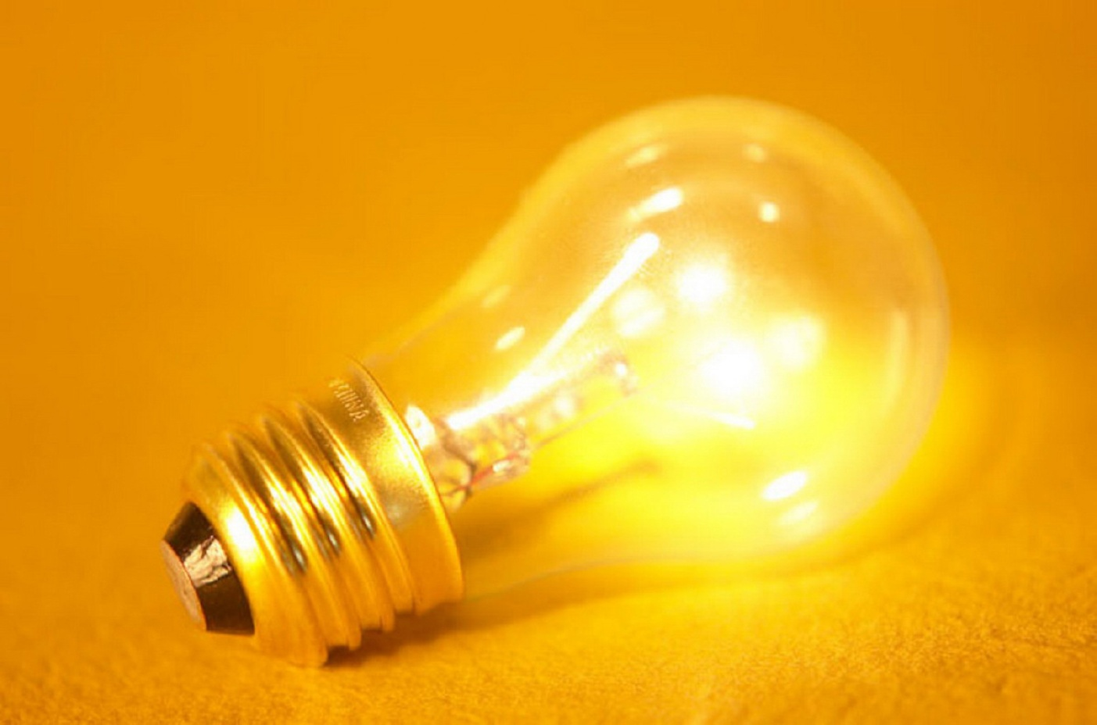
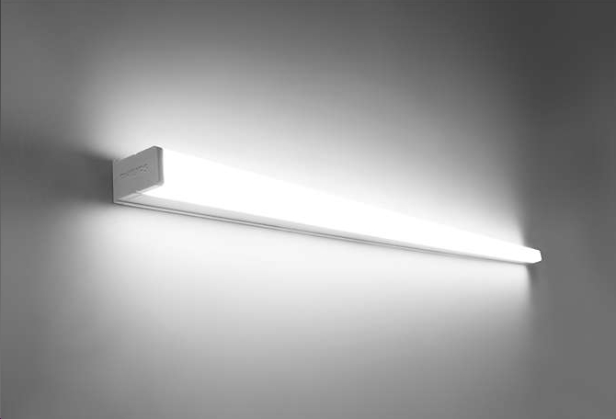
Khi bật đèn, thấy đèn sáng nhưng chúng ta có thấy ánh sáng truyền theo đường nào không?
4

Slide 5
SỰ TRUYỀN ÁNH SÁNG

Slide 6
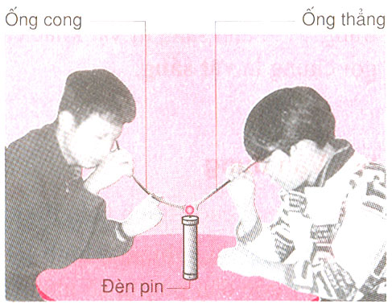
I. Đường truyền của ánh sáng
1. Thí nghiệm 1:
Bố trí thí nghiệm như hình bên. Dùng một ống rỗng để quan sát dây tóc bóng đèn pin khi đèn sáng.
Hãy cho biết dùng ống cong hay ống thẳng sẽ nhìn thấy dây tóc bóng đèn pin đang phát sáng ?
Ánh sáng từ dây tóc bóng đèn truyền trực tiếp đến mắt ta theo ống thẳng
Notes:
6

Slide 7
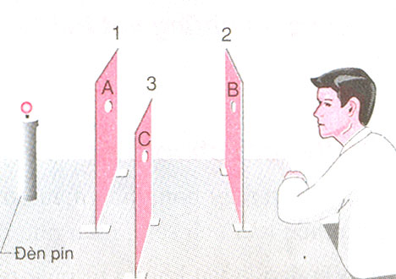
C2. Hãy bố trí thí nghiệm để kiểm tra xem khi không dùng ống thì ánh sáng có truyền đi theo đường thẳng không ?
2.Thí nghiệm 2
Đặt 3 tấm bìa đục lỗ hình bên sao cho mắt nhìn thấy dây tóc bóng đèn pin đang sáng qua 3 lỗ A,B,C.
Kiểm tra xem 3 lỗ A,B,C trên 3 tấm bìa và bóng đèn có nằm trên cùng 1 đường thẳng không ?

Slide 8
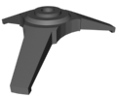
Thí nghiệm hình 2.2

Slide 9
Kết Luận : Đường truyền của ánh sáng trong không khí là …………………..
đường thẳng
Kết luận này cũng đúng cho các môi trường trong suốt và đồng tính khác nhau như thủy tinh, nước,…Vì thế mà ta có thể phát biểu thành
3. Định luật truyền thẳng của ánh sáng
Trong môi trường trong suốt và đồng tính, ánh sáng truyền đi theo đường thẳng.
Notes:
9

Slide 10
C4. Hãy giải đáp thắc mắc của Hải nêu ra ở phần mở bài ?
Hải thắc mắc: Bật đèn pin ta thấy bóng đèn sáng, nhưng không thấy đường đi của ánh sáng. Vậy làm thế nào để biết được ánh sáng từ đèn phát ra đã đi theo đường nào đến mắt ta?

Slide 11
Trong không khí, ánh sáng truyền đi với vận tốc 300.000km/s, vì thế mặc dù ở rất xa ngọn đèn điện nhưng khi bật ngay lập tức ta thấy đèn sáng.
Không khí trên sa mạc (hay ở gần mặt đất lúc trời nắng to) thì rất nóng, càng lên cao càng lạnh, mật độ không khí không đều, môi trường không khí lúc này không đồng tính, vì vậy ánh sáng truyền đi trong môi trường không còn theo đường thẳng nữa. Do đó có thể gây ra hiện tượng ảo ảnh (chẳng hạn ta nhìn thấy những vũng nước trên sa mạc hay trên đường khi trời nắng to)
Đã bao giờ em nhìn thấy ảo ảnh chưa? Kể lại cho cô và các bạn cùng nghe.

Slide 12
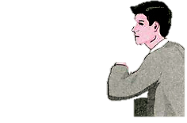

II. Tia sáng và chùm sáng
S
M
Notes:
12

Slide 13
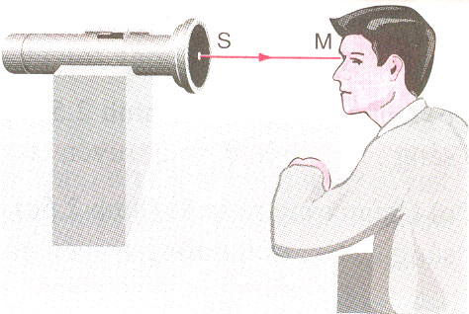
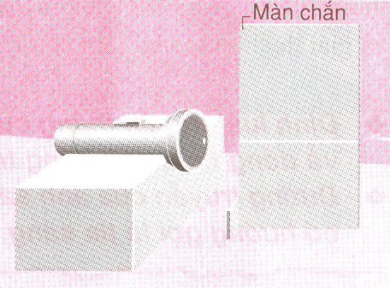
1. Quy ước biểu diễn đường truyền của ánh sáng:
Đường thẳng có mũi tên chỉ hướng gọi là tia sáng .
Đoạn thẳng có hướng SM biểu diễn 1 tia sáng đi từ đèn đến mắt.
Vệt sáng ta thấy đây chính là hình ảnh vẽ đường truyền của ánh sáng.
Notes:
13

Slide 14
2. Chùm sáng
Màn chắn

Slide 18
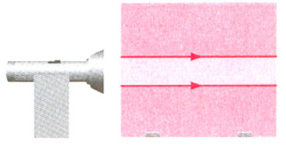
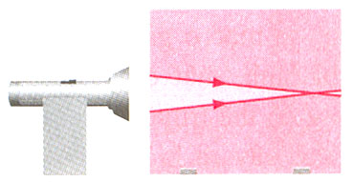
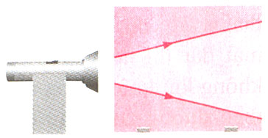
Trong thực tế ta không thể nhì thấy 1 tia sáng mà chỉ nhìn thấy chùm sáng gồm nhiều tia sáng hợp thành.
Một chùm sáng hẹp gồm nhiều tia sáng song song ta có thể coi là 1 tia sáng.
Trong thực tế ta có 3 loại chùm sáng thường gặp.
Notes:
18

Slide 19
Chùm sáng này là loại chùm sáng gì ?
Chùm sáng
song song
Chùm sáng song song gồm các tia sáng………………………….trên đường truyền của chúng.
không giao nhau
Notes:
19

Slide 20
Chùm sáng này là loại chùm sáng gì ?
Chùm sáng
hội tụ
Chùm sáng hội tụ gồm các tia sáng………………………….trên đường truyền của chúng.
giao nhau
Notes:
20

Slide 21
Chùm sáng này là loại chùm sáng gì ?
Chùm sáng phân kì
Chùm sáng phân kì gồm các tia sáng………………………….trên đường truyền của chúng.
loe rộng ra
Notes:
21

Slide 22
BÀI TẬP TRẮC NGHIỆM

Slide 23
2.1. Tìm câu đúng trong các kết luận sau.
Trong trong môi trong suốt, đồng tính, ánh sáng truyền đi theo đường thẳng.
Trong trong môi trong suốt, ánh sáng truyền đi theo đường thẳng.
Trong trong môi đồng tính, ánh sáng truyền đi theo đường thẳng.
Ánh sáng luôn truyền theo đường thẳng.
2.2. Trong không khí, ở điều kiện bình thường, đường truyền của ánh sáng như thế nào?
A. Là đường cong bất kỳ. B. Là đường dích dắc.
C. Là đường thẳng. D. Cả A, B, C đều đúng.
2.3. Có bốn bạn E, F, G, H ở trong 2 phòng được ngăn cách bởi một bức tường có các lỗ ( H.2.1). Có các ý kiến sau:
E nhìn thấy F, G, H.
F nhìn thấy E, G, H.
H nhìn thấy E, G, F.
E chỉ nhìn thấy H, F chỉ nhìn thấy G.
Chỉ ra ý kiến sai.
E .
. F
H .
. G

Slide 24
2.4. Trong lớp học, một bạn cao hơn được xếp ngồi phía trước em, em không nhìn thấy chữ trên bảng. Lý do nào sau đây là đúng?
Ánh sáng từ chữ trên bảng không truyền vào mắt em.
Ánh sáng từ mắt em không truyền tới chữ trên bảng.
Cả A và B đều sai. D. Cả A và B đều đúng.
2.5. Trong các trường hợp kể sau, trường hợp nào không vận dụng định luật truyền thẳng ánh sáng?
Khi người thợ săn dùng súng hay cung tên thường “ngắm’ trước khi bắn.
Khi tổ trưởng nhìn theo vai các bạn để “so hàng“.
Khi người đi ngoài đường giơ tay lên để che ánh nắng chiếu vào mắt.
Khi người thợ xây dùng dây dọi để xây cho thẳng.
2.6. Cho hình 2.2a, b, c, hình nào biểu diễn một tia sáng?
Hình 2.2a.
Hình 2.2b. a) b) c)
Hình 2.2c.
Cả a, b, c.

Slide 25
2.7. Cho ba chùm sáng (H.2.3). Tìm chùm sáng phân kì.
Chùm (a) và (b).
Chùm (a).
Chùm (a) và (c).
Cả ba chùm. a) b) c)
2.8. Quan sát ánh sáng phát ra từ bóng đèn điện. Có 4 ý kiến sau:
Đèn phát ra các chùm sáng phân kì.
Đèn phát ra các chùm sáng hội tụ.
Đèn phát ra các chùm sáng song song.
Đèn phát ra một tia sáng chiếu tới mắt người quan sát
Theo em, kiến nào đúng?
2.9. Chỉ ra kết luận sai.
Ánh sáng phát ra dưới dạng các chùm sáng.
Chùm sáng bao gồm các tia sáng riêng lẻ.
Chùm sáng bao gồm vô số các tia sáng.
Trong thực tế không bao giờ nhìn thấy một tia sáng riêng lẻ.

Slide 26
2.10. Chọn các cụm từ để điền vào chỗ trống cho hợp lý: đường cong, đường thẳng, trong suốt đồng tính, đường gấp khúc, nhất định, chất rắn, đường thẳng có mũi tên, đường thẳng bất kì, chùm sáng, tia sáng, hội tụ, phân kỳ, song song.
“ Trong một môi trường ……………………, ánh sáng truyền theo ……………, nếu các điều kiện này không được thỏa mãn thì ánh sáng truyền đi theo ……………. hoặc …………… ……Đường truyền của ánh sáng được biểu diễn bằng một ………………………………. gọi là tia sáng, ……………. bao gồm vô số các …………… Có các loại chùm sáng ………..…,………,………..
trong suốt đồng tính
đường thẳng
đường cong
đường gấp khúc
đường thẳng có mũi tên
chùm sáng
tia sáng
song song
hội tụ
phân kỳ

Slide 27
2.11. Hãy giải thích trò chơi dùng các ngón tay giơ ra trước bóng đèn để tạo ra hình thù các con vật trên tường. Trò chơi đó dựa trên cơ sở của định luật nào?
TL: Đèn là nguồn sáng. Dựa vào định luật truyền thẳng ánh sáng, ánh sáng phát ra từ đèn sẽ truyền tới tay, chỉ có những tia sáng không gặp tay sẽ truyền thẳng tới tường, do vậy hình ảnh thu được trên tường chỉ là hình ảnh của đường viền tay ở các tư thế khác nhau, nó trông tựa như hình ảnh của một số loài vật.

Slide 28
2.12. Có hai chiếc cốc thủy tinh trong suốt, một cốc đựng nước và rượu, cốc kia đựng nước và dầu hỏa. Lần lượt chiếu một tia sáng (theo phương bất kỳ) vào từng cốc. Quan sát đường đi của tia sáng trong từ cốc đựng chất lỏng. Hãy giải thích hiện tượng.
Chú ý: chỉ quan sát đường đi của tia sáng trong chất lỏng.
TL: Cốc đựng nước và rượu: ánh sáng đi theo đường thẳng vì rượu hòa tan trong nước nên tạo thành một môi trường trong suốt, đồng tính.

Slide 29
2.13. Những ngày trời nắng, đi trên đường nhựa, nhìn về phía trước ta thấy trên mặt đường như thể có lớp nước Hãy giải thích hiện tượng trên.
TL: Do nhiệt độ cao, làm cho môi trường không khí bên trên mặt đường không đồng tính. Do đó, ánh sáng không truyền theo đường thẳng mà theo một đường cong, dường như bị phản xạ ở mặt đường gây cho ta cảm giác như mặt đường có nước.

Slide 30
Ảo tượng là hiện tượng quang học tự nhiên xảy ra khi ánh sáng bị bẻ cong tạo ra hình ảnh của những vật thể xa trên bầu trời. Khác với ảo giác, ảo tượng là một hiện tượng quang học có thật và ghi nhận được trên camera, do ánh sáng thực sự bị khúc xạ tạo ra ảnh ảo ở vị trí người quan sát.

Slide 31
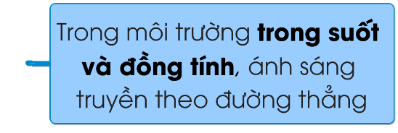

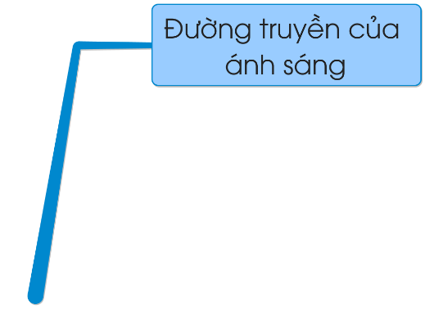
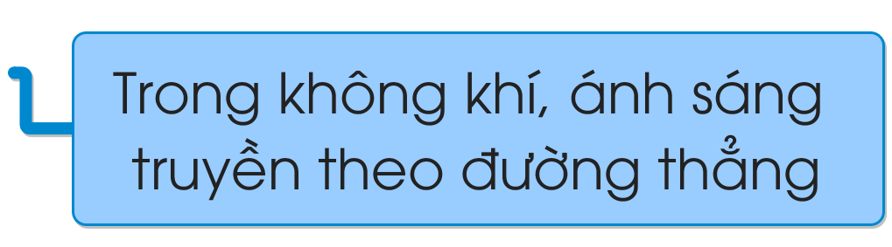
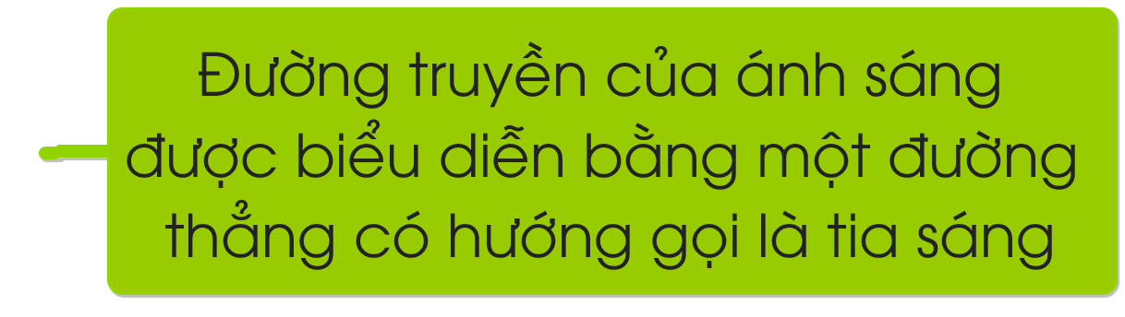
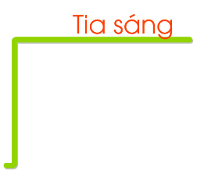



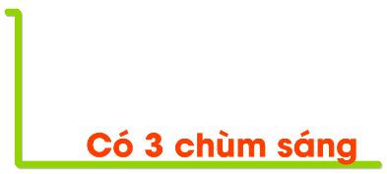

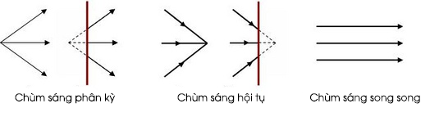


TỔNG KẾT

Slide 32

HƯỚNG DẪN HỌC SINH TỰ HỌC
* Đối với bài học ở tiết này:
- Học sinh về nhà làm và hoàn thành câu C5 SGK/8
- Học bài , học thuộc ghi nhớ SGK/8
- Đọc “ Có thể em chưa biết”.
- Làm BT 2.1 đến 2.8 SBT/6,7

